Slide 1
Game Console App
Urs Albisser, Danian Kiarostami, Slavisa Obradovic

Slide 2
Inhalt der Präsentation
Einleitung
Methoden & Technologien
UML-Diagramm
Implementierung
Demo
Herausforderungen
Notes:
Einleitung -> Projektfindung und unsere Vorstellungen wie es strukturiert sein soll
Ausführung ->Welche Technologie wir verwendet haben
Implementation -> wie wir unsere Module im Spring eingebunden sind/aufgebaut sind?
UML Diagramm
Herausforderungen -> Was während dem Projekt hervortrat/ Lessions Learnd
Demo des Projekts

Slide 3

Einleitung
Eine Sammlung von Spielen erstellen
Einfach erweiterbar
Klar strukturiert
Flexibel bezüglich UI

Slide 4

Technologien
Spring Boot & Maven
User Interfaces:
Console (MVP)
GUI (JavaFX)
Web (Spring Boot Web & Thymeleaf)
Maven Dependencies & Plugins (Modul)

Slide 5
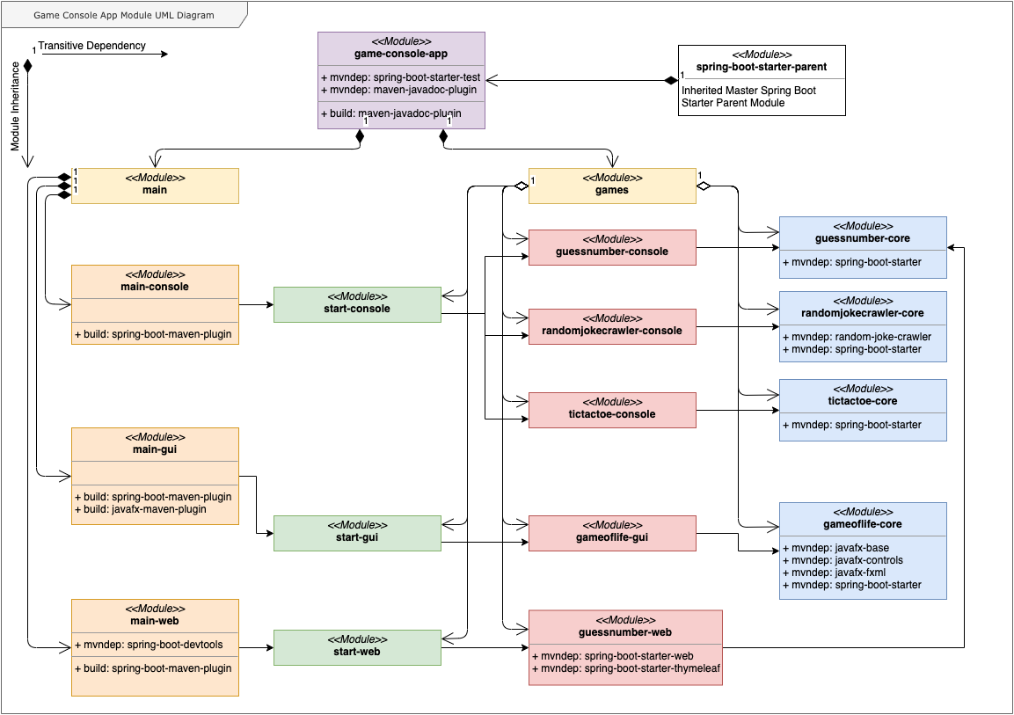
Notes:
schwarze Rhomben = Composition = Aufbau (Rhomubs kann nicht ohne Pfeil existieren)
weisse Rhomben = Aggregation = Gruppierung/Ansammlung (Rhombus funktioniert auch, wenn Pfeil entsorgt wird)

Slide 6
Implementierung
Game of Life
Guess the Number Game
Tic Tac Toe
Random Joke Crawler

Slide 7
Demo
Game Console App
Notes:
Jeder stellt sein Modul vor und erzählt dazu etwas

Slide 8
Herausforderungen
Spring Boot
JUnit
Github
Zeitmanagement

Slide 9
Besten Dank für die Aufmerksamkeit!

